Slide 1
Реализация новой системы обращения с твердыми коммунальными отходами на территории муниципального образования Кавказский район в 2019 году.
г. Кропоткин

Slide 2
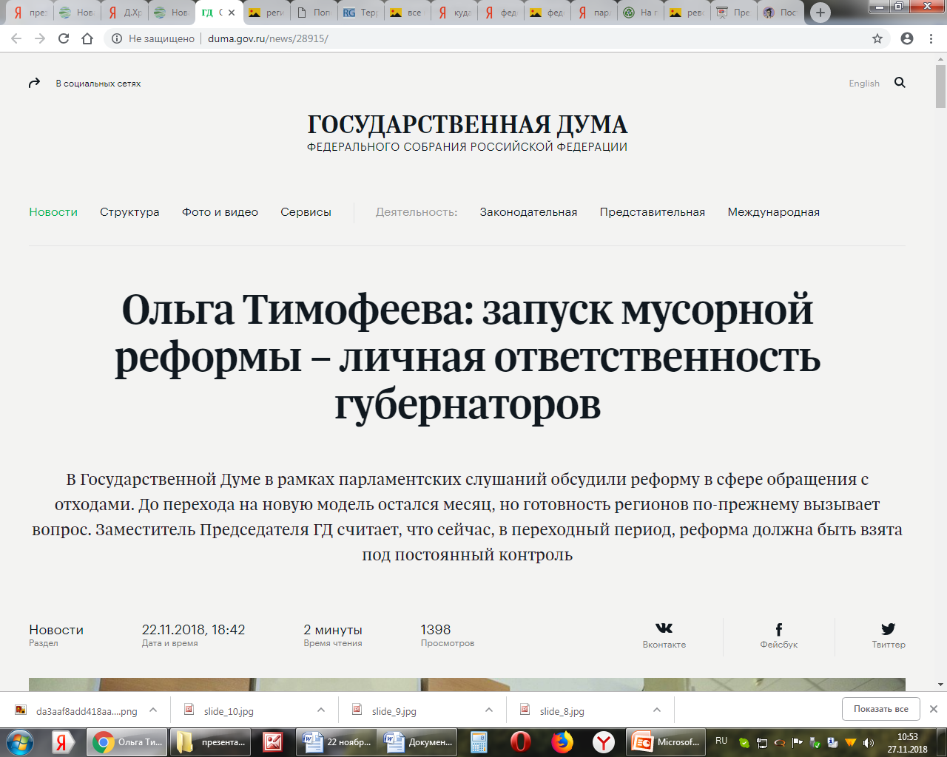
Революция в отрасли
22 ноября 2018 года состоялись парламентские слушания на тему: «Реформа ТКО: экологические приоритеты при формировании новой системы обращения с отходами»
«… Министерством подготовлен проект поправок в Кодекс об административных правонарушениях. В соответствии с документом, планируется ввести административную ответственность за незаконное размещение отходов, несоблюдение требований при обращении с ними.

Slide 3
Реформирование законодательства в области обращения с твердыми коммунальными отходами
В Российской Федерации правовые основы в сфере обращения с отходами устанавливаются в следующих документах:
ДОЛГОСРОЧНОЕ РЕГУЛИРОВАНИЕ ТАРИФОВ
(№ 416-ФЗ «О водоснабжении и водоотведении»
190-ФЗ «О теплоснабжении»
№ 291-ФЗ «О внесении изменений…»)
Жилищный кодекс РФ;
Федеральный закон от 24 июня 1998 г. № 89-ФЗ «Об отходах производства и потребления»;
Федеральный закон от 6 октября 2003 года № 131-ФЗ «Об общих принципах организации местного самоуправления в Российской Федерации»;
Постановление правительства РФ от 12.11.2016 № 1156 (ред. От 15.09.2018) «Об обращении с твердыми коммунальными отходами и внесении изменения в постановление Правительства РФ от 25 августа 2008 № 641 (вместе с Правилами обращения с твердыми коммунальными отходами);
Постановление Правительства РФ от 06.05.2011 № 354 «О предоставлении коммунальных услуг собственникам и пользователям помещений в многоквартирных домах и жилых домов»;
Постановление Правительства РФ от 31.08.2018 №1039 «Об утверждении Правил обустройства мест (площадок) накопления твердых коммунальных отходов и ведения их реестра».

Slide 4
Основные изменения в Федеральном законе от 24.06.1998 № 89-ФЗ
До 01.01.2017
С 01.01.2017
Твердые бытовые отходы
Твердые коммунальные отходы
Организации коммунального комплекса
Операторы обращения
с ТКО
-
Региональный оператор
Тарифы
Предельные тарифы
Предельные индексы
-
Программа комплексного развития
Территориальная схема обращения с отходами
ЖК РФ
Сбор и транспортирование относится к расходам на содержание жилого помещения
Сбор и транспортирование в составе единой услуги по обращению входит в коммунальные услуги

Slide 5
Основные понятия
Твердые коммунальные отходы – отходы, образующиеся в жилых помещениях в процессе потребления физическими лицами, а также товары, утратившие свои потребительские свойства в процессе их использования физическими лицами в жилых помещениях в целях удовлетворения личных и бытовых нужд. К твердым коммунальным отходам также относятся отходы, образующиеся в процессе деятельности юридических лиц, индивидуальных предпринимателей и подобные по составу отходам, образующимся в жилых помещениях в процессе потребления физическими лицами.
ДОЛГОСРОЧНОЕ РЕГУЛИРОВАНИЕ ТАРИФОВ
(№ 416-ФЗ «О водоснабжении и водоотведении»
190-ФЗ «О теплоснабжении»
№ 291-ФЗ «О внесении изменений…»)
Состав ТКО
До выбора регионального оператора сбор и вывоз ТКО не регулируется государством
!

Slide 6
Региональный оператор по обращению с ТКО – юридическое лицо, обеспечивающее сбор, транспортирование, обработку, обезвреживание, размещение ТКО в определенной зоне, отобранное на конкурсной основе, с которым обязаны заключить договор на оказание услуг по обращению с отходами все лица, начиная с физических, заканчивая юридическими лицами, которые находятся в зоне его деятельности.
ДОЛГОСРОЧНОЕ РЕГУЛИРОВАНИЕ ТАРИФОВ
(№ 416-ФЗ «О водоснабжении и водоотведении»
190-ФЗ «О теплоснабжении»
№ 291-ФЗ «О внесении изменений…»)
Вар. 1 РО самостоятельно оказывает услуги
Вар. 2 РО привлекает операторов для оказания отдельных услуг

Slide 7
Региональный оператор (РО)
Сбор ТКО
Оператор
Захоронение ТКО
Оператор
Региональный оператор
Обезвреживание ТКО
Оператор
Обработка ТКО
Оператор
Типовой договор
Утилизация ТКО
Оператор
Собственник ТКО
Транспортирование ТКО
Оператор
Указанные виды деятельности выстраиваются в соответствии с территориальной схемой обращения с отходами и с региональной программой в области обращения с отходами.
Договор на оказание услуг по обращению с ТКО является публичным для РО.
РО не вправе отказать в заключении договора на оказание услуг по обращению с твердыми коммунальными отходами собственнику ТКО, которые образуются и места сбора которых находятся в зоне его деятельности.
РО вправе осуществлять деятельность по обращению с ТКО на территории иного субъекта РФ в соответствии с соглашением между субъектами

Slide 9
Федеральный закон от 31.12.2017 № 503-ФЗ
Федеральный закон от 31.12.2017 № 503-ФЗ «О внесении изменений в Федеральный закон «Об отходах производства и потребления» и отдельные законодательные акты Российской Федерации»
В соответствии с Федеральным законом, к полномочиям органов местного самоуправления муниципальных районов в области обращения с твердыми коммунальными отходами относятся, с 01.01.2019 года:
Создание и содержание мест (площадок) накопления твердых коммунальных отходов, за исключением установленных законодательством Российской Федерации случаев, когда такая обязанность лежит на других лицах;
Определение схемы размещения мест (площадок) накопления твердых коммунальных отходов и ведение реестра мест (площадок) накопления твердых коммунальных отходов;
Организация экологического воспитания и формирования экологической культуры в области обращения с твердыми коммунальными отходами.
!
Отмечаем, что в настоящее время иное не установлено законом субъекта Российской Федерации (Краснодарского края)

Slide 10
РЕШЕНИЕ ПРОБЛЕМЫ ОБРАЩЕНИЯ С ОТХОДАМИ
С 01.01.2019
полномочия органов местного самоуправления муниципальных районов в области обращения с твердыми коммунальными отходами
Создание и содержание мест (площадок) накопления твердых коммунальных отходов, за исключением установленных законодательством Российской Федерации случаев, когда такая обязанность лежит на других лицах
организация
и обустройство
всех контейнерных площадок
приобретение
контейнеров
содержание и ремонт обустроенных контейнерных площадок и контейнеров
Ликвидация
стихийных свалок
лликвидацию стихийных свалок

Slide 11
Будущее за сортировкой

